Slide 1
第4章 运算方法和运算器

Slide 2
4.4 定点运算器的组成与结构
1、定点运算器的组成
设计定点运算器，需考虑的几个方面：
    指令系统
    机器字长
    机器数及其运算原理
    体系结构：

Slide 3
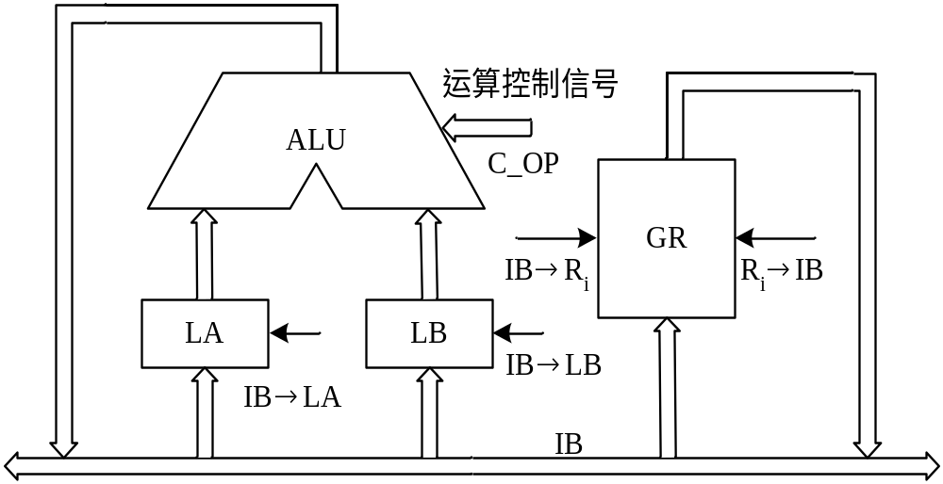
4.4.2 定点运算器的内部总线结构与通路
  1、单总线结构
    单总线运算器的结构形式1
所有部件共享一条数据总线
通用寄存器组
锁存器
读寄存器信号
指令ADD R0，R1如何执行？
分几次用到总线？
锁存器
打入信号

Slide 4
4.4.2 定点运算器的内部总线结构与通路
  1、单总线结构
    单总线运算器的结构形式1
1.R0→LA ,R0数据需占用总线
指令ADD R0，R1如何执行？
分几次用到总线？
2.R1→LB ,R1数据需占用总线
3. ALU→R0,结果数据需占用总线

Slide 5
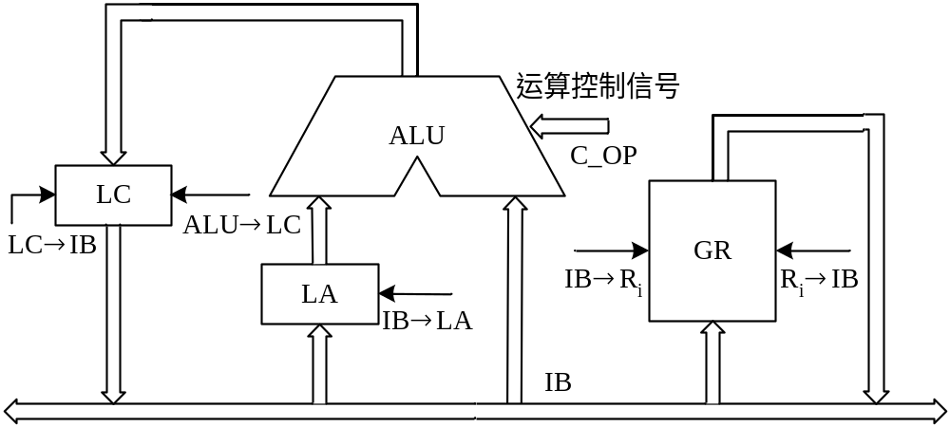
    单总线运算器的结构形式2
指令ADD R0，R1又如何执行？
分几次用到总线？
与第一种类似

Slide 6
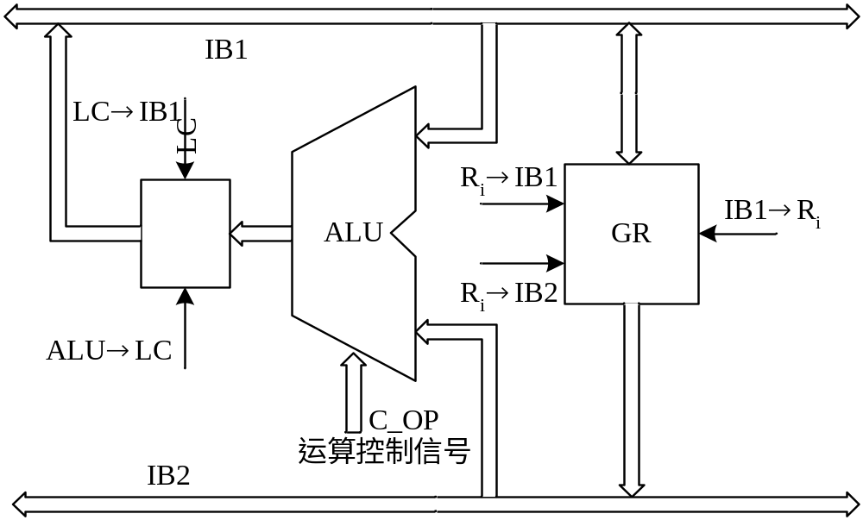
  2、双总线结构
    双总线运算器的结构形式1
第一条数据总线
第二条数据总线
指令ADD R0，R1又如何执行？
分几次用到总线？
1.R0→ALU ,R0数据用IB1总线
R1→ALU ,R1数据用IB2总线
2. ALU→R0,结果数据用IB1总线

Slide 7
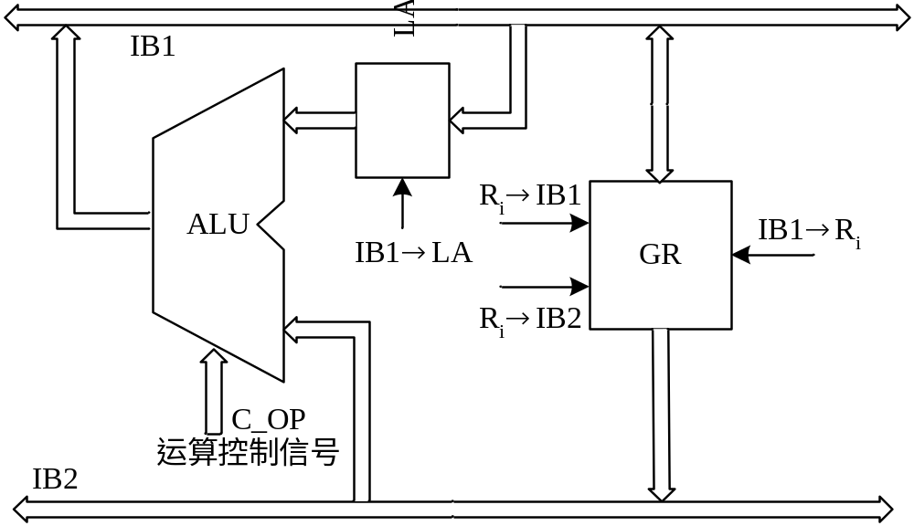
    双总线运算器的结构形式2
工作过程类似前一种

Slide 8
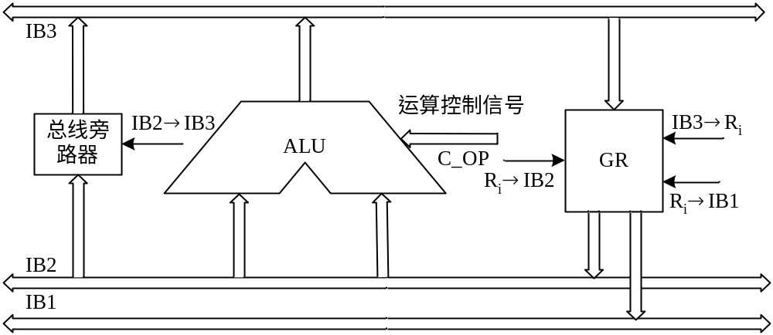
  3、三总线结构
第3条数据总线
第1条数据总线
第2条数据总线
指令ADD R0，R1又如何执行？
分几次用到总线？
1.R0→ALU ,R0数据用IB1总线
R1→ALU ,R1数据用IB2总线
ALU→R0,结果数据用IB3总线
3条总线可同时工作

Slide 9
4.4.3标志寄存器
作用：用来记录保存操作结果的某些状态。用来分析结果。
最常用的有如下基本的运算结果状态：
1. ZF（Zero Flag Bit）结果为0标志，当运算结果为0时，置1
2.CF（Carry Flag）进位/借位标志，记录最高位产生的进位c，加法 时，最高有进位(c=1)，CF置1，否则清0，减法运算时有借位(c=0)，CF置1。
CF只对无符号数才有意义。
3.OF(Overflow Flag)溢出标志，加减运算有溢出时，OF置1，否则清0
4.SF（Sign Flag）符合标志，记录运算结果的符合，数据用补码表示， SF与结果的最高位相同。
5.PF（Parity Flag）奇偶标志，操作结果的数中”1“的个数为偶数时，PF置1
举例：1. MOV AL,80H ;80H→AL
ADD AL,80H;AL+80H→AL
Zf=?,Cf=?,of=?,sf=?,pf=?

Slide 10
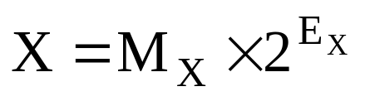
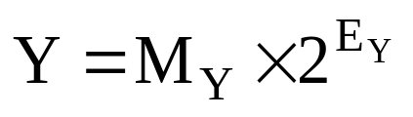
4.5 浮点运算及运算器
4.5.1 浮点加减运算
假设两个浮点数X和Y：

Slide 11
浮点数的加减运算五个步骤 ：
  （1）0操作数检查
  （2）对阶
对阶的过程：
首先求阶差ΔE=E_{X}-E_{Y}，
若ΔE=0，则E_{X}=E_{Y}，无需下面的对阶操作；
若ΔE≠0，则E_{X}≠E_{Y}，要进行对阶操作。
若ΔE>0，则E_{X}>E_{Y}，M_{Y}每右移一位，E_{Y}+1，直至E_{Y}=E_{X}。
若ΔE<0，则E_{X}<E_{Y}，M_{X}每右移一位，E_{X}+1，直至E_{X}=E_{Y}。
对阶的原则是小阶对向大阶。
  为什么？
（3）尾数相加减
  （4）结果规格化
  尾数运算的结果可能出现两种非规格化情况：
  A、尾数溢出，需要右规，即尾数右移一位，阶码加1，只需右规一位；
  B、尾数的绝对值小于2⁻¹，则需要左规，尾数每左移一位，阶码减1，
  直到尾数变为规格化形式。
  （5）舍入
  常见的有：截断法、0舍1入法、末位恒置1法等。

Slide 12
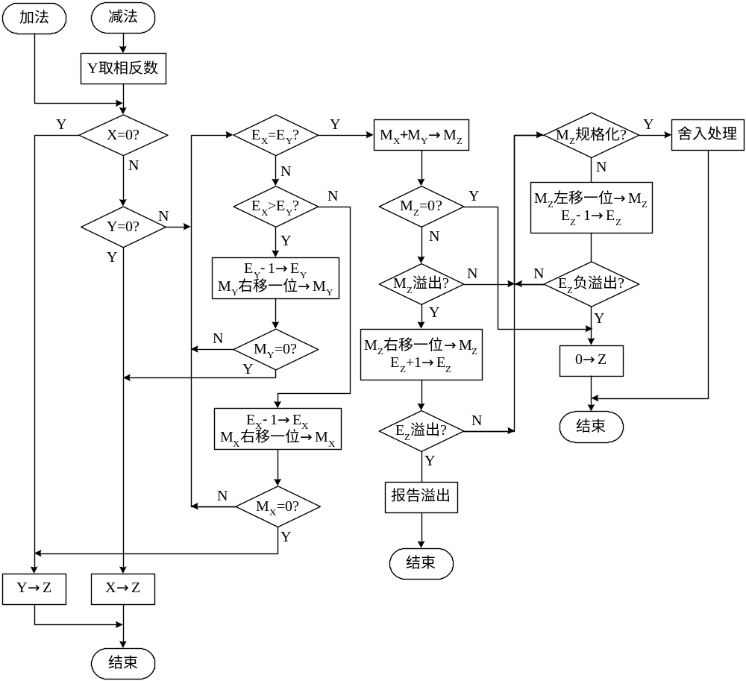
浮点加减运算流程

Slide 13
例如：一浮点数表示格式为：
12位浮点数，
阶码4位，包含1位阶符，
尾数8位，包含1位数符，用补码表示，
阶码在前，尾数（包括数符）在后，
已知：X=（-0.1001011）×2⁰⁰¹，
Y=0.1100101×2⁻⁰¹⁰，
求[Z]_{浮}=[X+Y]_{浮}。
解：按照浮点数的格式分别写出它们的表示形式，阶码和尾数均采用双符号位：
[X]_{浮} = 00，001 11.0110101
[Y]_{浮} = 11，110 00.1100101
    （1）对阶
ΔE=E_{X}-E_{Y}=[E_{X}]_{补}+[-E_{Y}]_{补} = 00，001+00，010 = 00，011
ΔE=3>0，则E_{Y}，将M_{Y}右移3位，E_{Y}加3：
[Y]_{浮} = 00，001 00.0001100 （101）
    （2）尾数相加
[M_{Z}]_{补} = 11.1000001（101）
    （3）结果规格化:
左规一位，无溢出：
[M_{Z}]_{补} = 11.0000011（01） [E_{Z}]_{补} = 00，001 + 11，111= 00，000
    （4）舍入:
按照0舍1入法，尾数多余位舍去，
结果为：[Z]_{浮} = 0，000 1.0000011

Slide 14
示例2：
设浮点数的格式为：阶码8位，包含一位符号位，尾数8位，包含一位符号位，阶码用移码表示，尾数用补码表示，排列顺序为：
则按上述浮点数的格式：
1.请将十进制数N=-13/64按上述格式转换成规格化浮点数。
2.设浮点数 [X]_{浮}= 1,0000101 0.1110110 ，
[Y]_{浮}=1,0000100 0.1110101
求 [X+Y]_{浮}（要求阶码用移码计算，尾数用补码计算，列出计算步骤）。
阶符（1位） | 阶码（7位） | 数符（1位） | 尾数（7位）
解：1. 规格化浮点数:
N=（-13/64）₁₀= -0.1101000×2⁻⁰⁰⁰⁰⁰¹⁰
[N]_{浮}= 0,1111110 1.0011000
2.
（1）对阶
[⊿E]_{移}=[Ex-Ey]_{移}=[Ex]_{移}+[-Ey]_{补}= 01,0000101+ 11,1111100=01,0000001
My右移一位，Ey+1得
[Y]_{浮}= 1,0000101 0.0111010（1）

Slide 15
（2）尾数相加
[Mz]_{补}=[Mx]_{补}+[My]_{补}= 00.1110110 + 00.0111010（1）
= 01.0110000(1)
(3)规格化
右规一位，阶码+1得
[Z]_{浮}= 1,0000110 0.1 0 1 1 0 0 0( 01)
(4)舍入处理，0舍1入得
[X+Y]_{浮}= 1,0000110 0.1 0 1 1 0 0 0

Slide 16
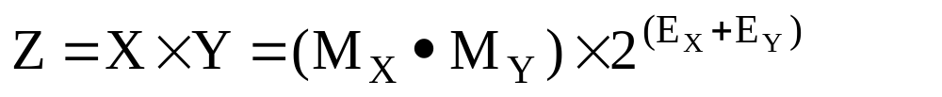
4.5.2 浮点乘运算
  1、浮点数乘法运算
    假设两个浮点数X和Y，它们的值为：

Slide 17
  浮点数的乘法运算五个步骤：
    （1）0操作数检查
    当有一个乘数为0，则积就为0，无需下列操作。
    （2）阶码相加
可用补码或者移码的定点整数加法，
    同时判溢，若正溢出，则需报告溢出，
    若负溢出，将结果置为机器零。
    （3）尾数相乘
    可选择任何一种定点机器数（小数）的乘法算法来实现。
    （4）结果规格化
    （5）舍入处理
尾数相乘的结果长度是尾数长度的两倍，
    若要写回其规格化浮点数形式，则必须对低位舍入，方法同加减运算。

Slide 18
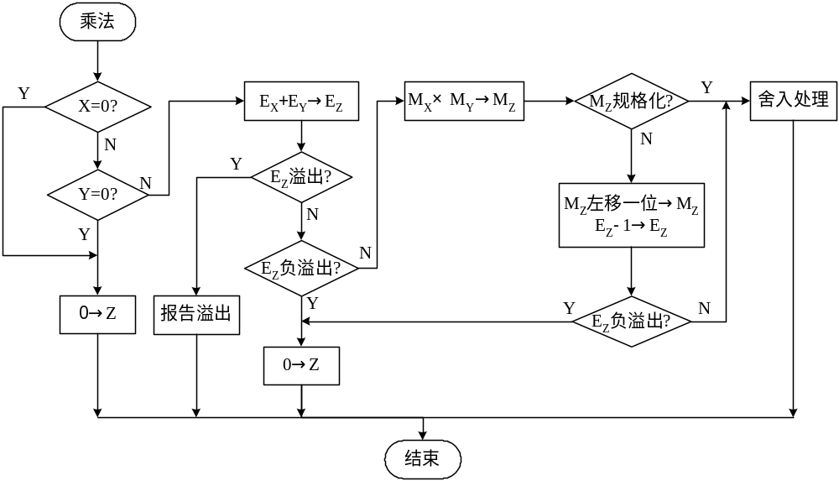
浮点数乘法运算流程

Slide 19
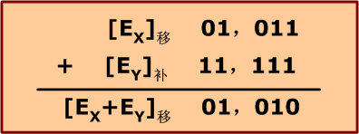
例如：一浮点数表示格式为：
10位浮点数，阶码4位，包含1位阶符，用移码表示，
尾数6位，包含1位数符，用补码表示，
阶码在前，尾数（包括数符）在后，
已知： X=（－0.11001）×2⁰¹¹，
Y=0.10011×2^{－001} ，
求Z=XxY。要求阶码用移码计算，尾数用Booth乘法计算。
解：按照浮点数的格式写出X、Y的规格化浮点数
[X]_{浮} = 01，011 11.00111
[Y]_{浮} = 00，111 00.10011
（1）阶码相加
[E_{Z}]_{移} = [E_{X}]_{移} +[E_{Y}]_{补} = 01，011 + 11，111 = 01，010
（2）尾数相乘
采用补码Booth乘法计算[M_{X} ·M_{Y}]_{补}，首先写出下例数据：
[M_{X}]_{补} = 11.001110，
[M_{Y}]_{补} = 0.100110 ，
[-M_{X}]_{补} = 00.110010

Slide 20
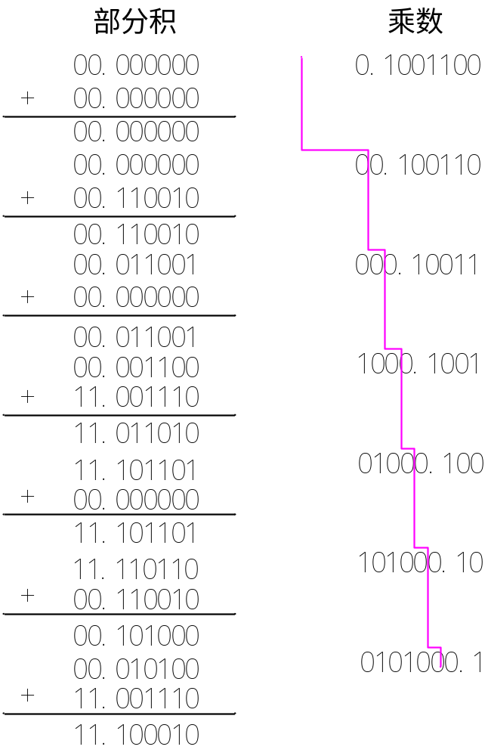
[M_{Z} ]_{补}‘= 1.10001 00101
（3）结果规格化
M_{Z}左规一次得：
[M_{Z} ]_{补}，= 1.00010 01010
E_{Z}减1得：[E_{Z}]_{移} = 01，010 + 11，111 = 01，001
（4）舍入
对尾数M_{Z}进行0舍1入，得：
[X]_{浮} = 1，001 1.00010

Slide 21
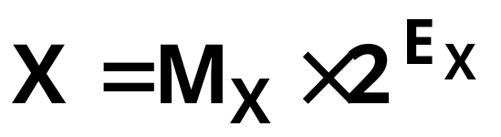
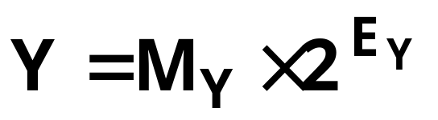
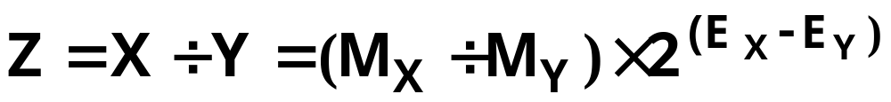
  4.5.3 浮点数除法运算
  假设两个浮点数X和Y，它们的值为 ：

Slide 22
浮点数的除法运算五个步骤：
（1）0操作数检查
  当除数为0，则报告除法出错，或者结果（商）无穷大；当被除数为0，则商为0。
（2）阶码相减
  若发生正溢出，则需报告浮点数溢出，若发生负溢出，则将结果置为机器零。
（3）尾数相除
  尾数相除可以选择任何一种定点机器数（小数）的除法算法来实现。
（4）结果规格化
（5）舍入处理

Slide 23
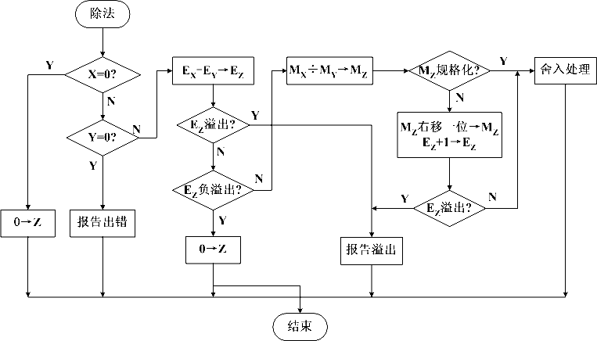
浮点数除法运算流程

Slide 24
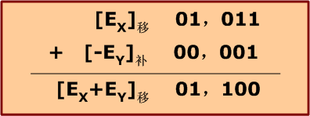
例如：一浮点数表示格式为：
10位浮点数，阶码4位，包含1位阶符，用移码表示，
尾数6位，包含1位数符，用补码表示，
阶码在前，尾数（包括数符）在后，已知：
X=（－0.11001）×2⁰¹¹，
Y=0.10011×2^{－001} ，
求Z=X÷Y。
要求阶码用移码计算，尾数用原码加减交替除法计算。
解：按照浮点数的格式分别写出它们的表示形式为：
[X]_{浮} = 1，011 1.00111
[Y]_{浮} = 0，111 0.10011
（1）阶码相减
[E_{Z}]_{移} = [E_{X}]_{移} +[－E_{Y}]_{补} = 01，011 + 00，001 = 01，100
（2）尾数相除
用原码加减交替法计算|M_{X}| ÷|M_{Y}|，

Slide 25
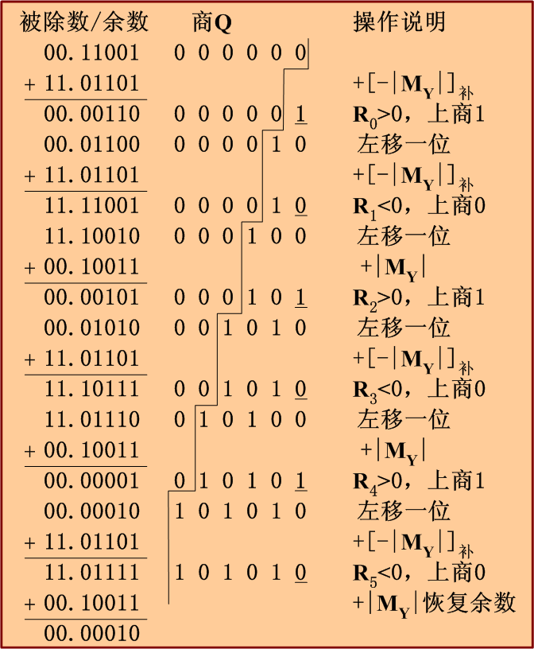
写出用到的数据：
|M_{X}| = 00.11001
|M_{Y}| = 00.10011
[－M_{Y}|]_{补} = 11.01101
|M_{Z}| =|M_{X}| ÷|M_{Y}| = 1.01010
（3）结果规格化
由于|M_{Z}|>1，必须右规一位
得|M_{Z}| = 0.10101 0
E_{Z}加1得：
[E_{Z}]_{移} = 01，100 + 00，001 = 01，101
（4）舍入
对|M_{Z}|进行0舍1入，得
|M_{Z}| = 0.10101
[M_{Z}]_{原} = 1.10101
[M_{Z}]_{补} = 1.01011
最后：
[Z]_{浮} = 1，101 1.01011

Slide 26
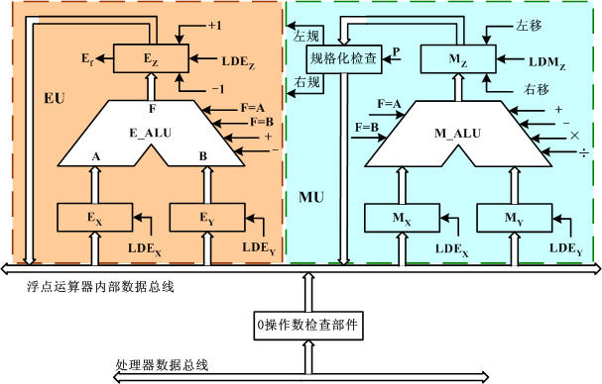
4.5.4 浮点运算器
浮点运算器结构框图

Slide 27
本 章 小 结
定点机器数的加减法运算通常通过补码来实现
  补码的加减运算规则使得计算机中的减法转化为加法来运算，方便了硬件设计。
定点机器数的乘法运算
  乘法运算
    原码一位乘法
    原码两位乘法
    补码Booth乘法
  乘法器件可以采用基于上述串行乘法算法的乘法器，也可以采用高速的阵列乘法器。
定点机器数的除法运算
  除法运算
    原码恢复余数除法
    原码加减交替法
  除法的硬件实现中，陈列除法器大大地提高除法运算的速度。
浮点数的运算也均由定点数的运算复合而成。浮点运算器由阶码运算部件和尾数运算部件两部分构成。
本章重点为定点数和浮点数的运算方法

Slide 28
本章作业：P157~159
4.1, 4.2
4.4,4.5
4.6,4.7
4.8,4.9
4.15
4.16,4.7

